Slide 1
Αιμοσφαιρίνη και Αιμοσφαιρινοπάθειες
Καθηγητής Κωνσταντίνος Κωνσταντόπουλος
Αναπληρώτρια Καθηγήτρια Μαρίνα Γ. Μαντζουράνη

Slide 2
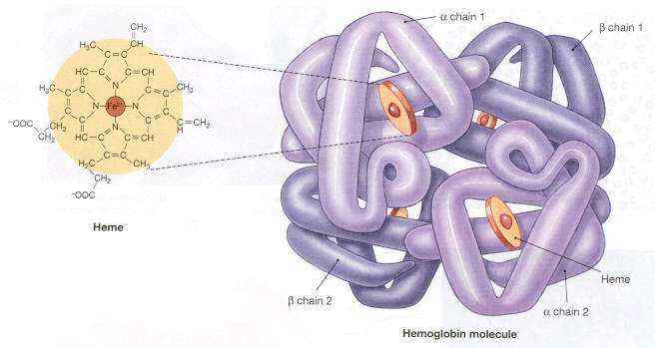
Δομή του μορίου της αιμοσφαιρίνης
Σφαιρική μεταλλοπρωτεΐνη
Αποτελείται από δύο ζεύγη
Πολυπεπτιδικών αλυσίδων
Κάθε αλυσίδα συνδέεται
με ένα μόριο αίμης

Slide 3
Αιμοσφαιρίνες του ανθρώπου
Αρχέγονες-Εμβρυονικές | Εμβρυϊκή | Ενήλικου
Gower 1* : ζ2ε2 40% 6η εβδομάδα | Αιμοσφαιρίνη F: α2γ2 100% 12 βδομάδα κύησης 80%-85% 40η βδομάδα | Αιμοσφαιρίνη Α: α2β2 98%
Gower 2* : α2ε2 20-25% 8η εβδομάδα |  | Αιμοσφαιρίνη Α2: α2δ2 <2%
Portland*: ζ2γ2 20% 10η-12η εβδομάδα |  | Αιμοσφαιρίνη F: α2γ2 12μηνών <2%
*αμφίβολο εάν έχουν οξυγόνο-μεταφορική λειτουργία

Slide 4
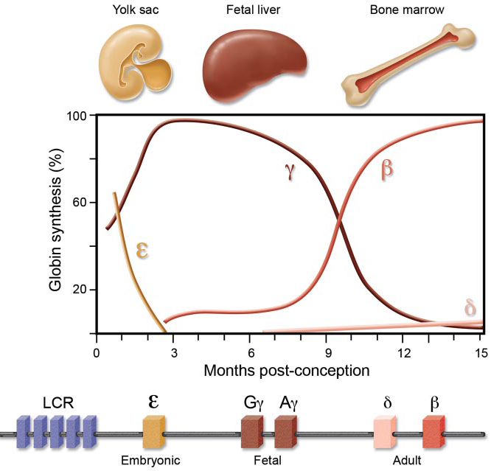
Οντογεννητική έκφραση του β-συμπλέγματος

Slide 5
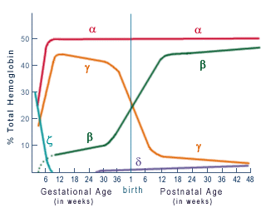
Εξελικτική-αναπτυξιακή βιολογία αιμοσφαιρίνης ανθρώπου

Slide 6
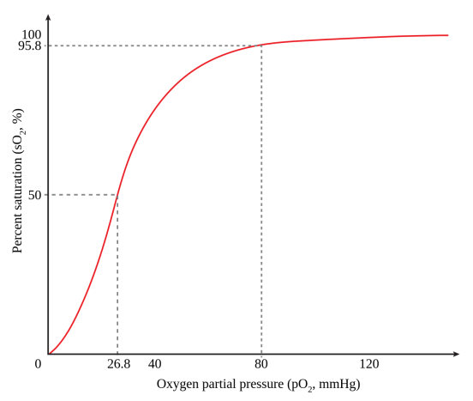
Φυσιολογική αποστολή Hb
Δέσμευση οξυγόνου στους πνεύμονες και απόδοση του στους ιστούς
  διευκολύνεται από τον σιγμοειδικό χαρακτήρα
  της καμπύλης δέσμευσης και αποδέσμευσης του Ο₂
Μεταφορά CO₂ από τους ιστούς στους πνεύμονες
Το τελικό προϊόν του μεταβολισμού των ιστών είναι όξινο, αυξάνει τα ιόντα υδρογόνου σε διάλυμα. Τα ιόντα υδρογόνου συνδυάζονται με διττανθρακικά άλατα για την παραγωγή νερού και διοξειδίου του άνθρακα
Μεταφορά νιτρικού οξειδίου
Το νιτρικό οξείδιο είναι αγγειοδιασταλτικό, βοηθά τη ρύθμιση της αγγειακής αντίδρασης σε περιόδους στρες

Slide 7
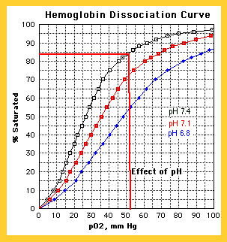
Καμπύλη δέσμευσης-αποδέσμευσης αιμοσφαιρίνης με οξυγόνο

Slide 8
«Μετάπτωση» HbF ⇒ HbA
Μέρος φυσιολογικού αναπτυξιακού προγράμματος των ερυθροβλαστών
παράγοντες που «συντελούν» στη μετάπτωση
  ενδοκυττάριοι (=«πρόγραμμα» του κυττάρου) αλλά και
  μικρο-περιβάλλον (μυελός-λοιπά αιμοποιητικά όργανα)
  εξωγενείς παράγοντες (φάρμακα?)

Slide 9
Κλινική σημασία
Εμβρυϊκής Αιμοσφαιρίνης
Κυριαρχεί ενδομητρίως
Περιορίζεται προοδευτικά στο 1,5% του συνόλου, μετά την γέννηση
Φυσιολογικά υπάρχει μόνον στα ερυθροκύτταρα F
Αυξημένη σε θαλασσαιμικά σύνδρομα
Αυξάνεται επίκτητα: σε νεοπλασίες, λευχαιμίες, ανεπάρκεια μυελού και φαρμακογενώς όπως η 5-aza-cytidine

Slide 10
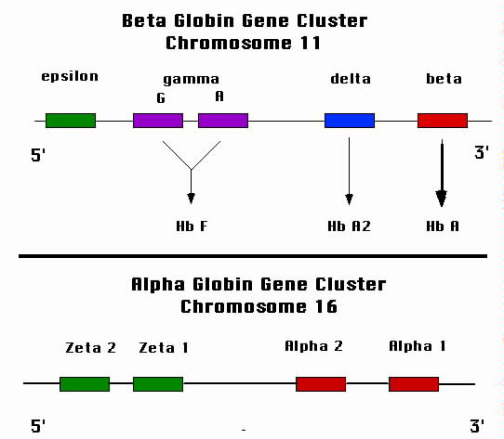
Γονιδιακός χάρτης αιμοσφαιρίνης

Slide 11
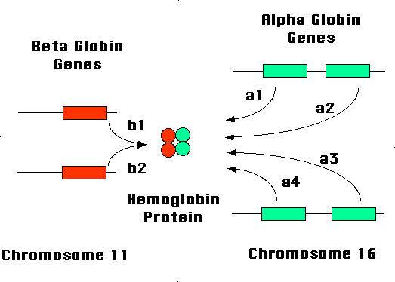
Σύνθεση Αιμοσφαιρίνης A
Notes:
11

Slide 12
Χαρακτηριστικό της σύνθεσης αιμοσφαιρίνης
Ισόρροπη παραγωγή αλύσων
των ομάδων α και β

Slide 13
Αιμοσφαιρινοπάθειες

Slide 14
Τι είναι «φυσιολογική» και τι «παθολογική» αιμοσφαιρίνη;
παθολογική θεωρείται κάθε αιμοσφαιρίνη που δεν ανήκει στα φυσιολογικά κλάσματα αιμοσφαιρινών (ποσοτικώς ή ποιοτικώς) για το κάθε στάδιο της ζωής του ατόμου
πολλές «μη φυσιολογικές» αιμοσφαιρίνες δυνατόν να είναι ασυμπτωματικές
αυτές αποτελούν τυχαίο εύρημα τυχαίου ελέγχου

Slide 15
Ταξινόμηση Αιμοσφαιρινοπαθειών 1
Ποιοτικές ανωμαλίες
Δομικές μεταβολές Hb: αλλαγή λειτουργικότητας λόγω αλλαγής της στερεοδομής (αιμολυτική αναιμία/πολυκυτταραιμία)
  Συνέπειες διαταραχής της στερεοδομής των αλύσεων: Σημειακές μεταλλάξεις (π.χ.HbS)
  Συνέπειες διαταραχής της αίμης : π.χ. Ασταθείς Ηb
  Λειτουργικές συνέπειες των Hb δομικών αλλαγών
Αλλαγή στις φυσικές ιδιότητες π.χ. Διαταραχή διαλυτότητας: HbS πολυμερίζεται, HbC κρυσταλώνεται
Μειωμένη σταθερότητα Hb (Ασταθείς Hb): μεταλλάξεις που προκαλούν την καθίζηση του μορίου Hb
Τροποποίηση της συγγένεια της Hb με το O₂ : παραλλαγές Ηb υψηλής συγγένειας O₂ (κατάσταση R) προκαλούν πολυκυτταραιμία (π.χ. Hb Montefiore), ενώ Ηb με χαμηλή συγγένεια με το O₂ κυάνωση
Μεταβολή οξειδωτικής κατάστασης του Fe: μεταλλάξεις στη θέσης δέσμευσης της αίμης με Fe (Fe++ σε Fe+++ )

Slide 16
Ταξινόμηση Αιμοσφαιρινοπαθειών 2
Ποσοτικές ανωμαλίες
  Μεταβολή του αριθμού αντιγράφων (π.χ. διαγραφή, εισαγωγή, επανάληψη) με αποτέλεσμα εμφάνιση πολύπλοκων αναδιατάξεων και συντήξεις γονιδίων που οδηγούν σε μειωμένη ή πλήρη αδυναμία σύνθεσης των α ή β αλύσεων (π.χ. θαλασσαιμίες)
Παραλλαγές Ηb: HbS, HbC, HbE, Hb Lepore, Hb-O-Arab, HbPisa, Hb Kansa, HbN-Baltimore….
… Hb Valetta, Hb Marseille….

Slide 17
Επιδημιολογία αιμοσφαιρινοπαθειών
Είναι κληρονομικές
Η γεωγραφική κατανομή τους ακολουθεί την κατανομή της ελονοσίας
Ο παθολογικός γόνος παρέχει προστασία έναντι της ελονοσίας («βιολογικό πλεονέκτημα ετεροζυγωτών», προστατεύεται μόνον ο ετεροζυγώτης )
Επαλήθευση σε in vitro μελέτες πλασμωδίων επί ερυθροκαλλιεργιών

Slide 18
Επιδημιολογία Αιμοσφαιρινοπαθειών
7% του παγκόσμιου πληθυσμού είναι φορείς διαφόρων αιμοσφαιρινοπαθειών (~270.000.000)
    • 500.000 νέες περιπτώσεις ετησίως
      – 300.000 Μεσογειακή αναιμία
      – 200.000 SCD, HbE κλπ
90% Ασία (Ινδία, Μέση Ανατολή)
συχνές στις παραμεσόγειες χώρες: Ισραήλ, Τουρκία, Ιταλία, Β. Αφρική, Ισπανία, Ελλάδα, Κύπρο
Πολύτιμες συνεργασίες και οι ανταλλαγές πείρας και δεδομένων
μεταξύ των ειδικών κάθε χώρας
    WHO κατά προσέγγιση υπολογισμοί

Slide 19
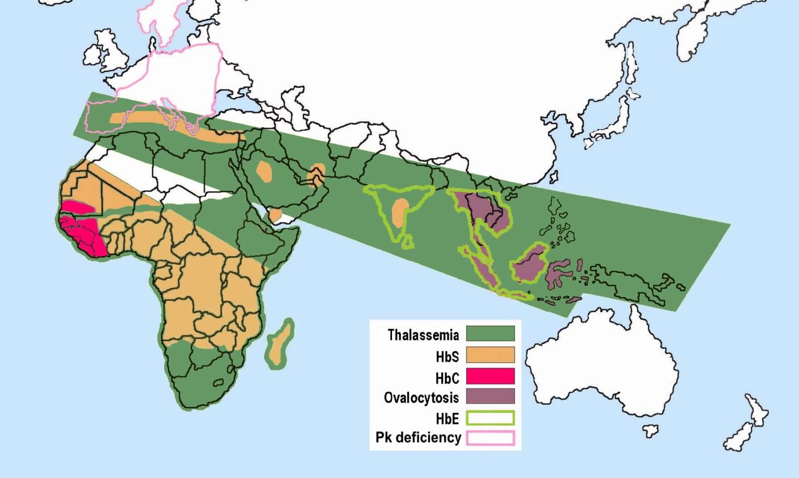
Κατανομή ανωμαλιών των ερυθρών αιμοσφαιρίων παγκοσμίως
Armando Moreno Vranich 2010

Slide 20
Θαλασσαιμίες (ΜΑ)
(ή Μεσογειακές Αναιμίες ή νόσος Cooley)
Αιμοσφαιρινοπάθειες λόγω μειωμένης ή πλήρους αδυναμίας σύνθεσης
α-αλύσεων ή β-αλύσεων σφαιρίνης
Γενετικό νόσημα με τη μεγαλύτερη συχνότητα φορέων στη χώρα μας
Φορείς 8% του γενικού πληθυσμού
Σε ορισμένες περιοχές το ποσοστό των φορέων πλησιάζει το 15-20%
του γενικού πληθυσμού

Slide 21
Επιδημιολογία αιμοσφαιρινοπαθειών στην Ελλάδα
ενδημούν σε περιοχές με πολλά κρούσματα ελονοσίας στο παρελθόν (Καρδίτσα, Άρτα, Βοιωτία, Ρόδος, Κέρκυρα, Χαλκιδική, Ηλεία κλπ)
οι μετακινήσεις των πληθυσμών και η μετανάστευση των λαών διέσπειραν τους γόνους σε όλη την Ελλάδα
ΔΕΝ υπάρχει μέρος της Ελλάδας ΧΩΡΙΣ αιμοσφαιρινοπάθεια

Slide 22
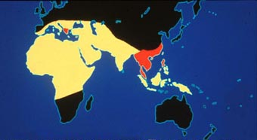
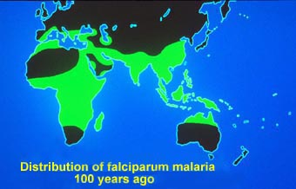
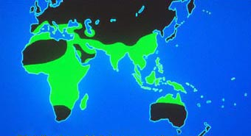
«Σύμπτωση» μεταλλάξεων γονιδίων σφαιρίνης και ελονοσίας: ένα ιδανικό Δαρβινικό πρότυπο
Χάρτης κατανομής του falciparum malaria πριν 100 χρόνια
Παγκόσμια Κατανομή των Αιμοσφαιρινοπαθειών
a-thalassemia
β-thalassemia

Slide 23
Τι είναι δρεπανοκυτταρική αιμοσφαιρίνη?
Τροποποιημένη αιμοσφαιρίνη Α
Στην θέση 6 της β αλυσίδας
Αντικατάσταση του γλουταμινικού οξέως, από βαλίνη
Σημειακή μετάλλαξη του κωδικοποιού γονιδίου της β αλυσίδα της Hb
Αντικατάσταση αδενίνης (Α) με θυμίνη (Τ) στο κωδικώνιο 6 GAG→GTG)
1957 Vernon Ingram

Slide 24
Ασταθείς αιμοσφαιρίνες
(βιώσιμοι μόνον ετεροζυγώτες)
Αίτια
Ταυτοποίηση145 περίπου ασταθών Ηb
100 προκαλούν διαφόρου βαθμού αιμόλυση¹ (επίταση με φάρμακα, λοιμώξεις…)
Μετάλλαξη αμινοξέως επαφής με την αίμη, που οδηγεί σε ασταθή αλυσίδα με άμεση καθίζηση του μορίου Hb, ή κατά το οξειδωτικό στρες και εκδήλωση αιμολυτικής αναιμίας, (π. χ. Ηb Ζurich, Ηb Torino,
Ηb Κοln [codon β98 [GTG →ATG, Val→Met]² …)
(http: //globin.bx.psu.edu/cgi-bin/hbvar/counter)
P Warang, et al: Hb Koln [β98(FG5) [GTG→ATG, Val→Met]: The first report from India Hematology 2014 Jun;19(4):199-201

Slide 25
Ασταθείς Αιμοσφαιρίνες
(εργαστηριακός τρόπος μελέτης)
Σωμάτια Heinz ερυθροκυττάρων = ίζημα μετουσιωμένης αιμοσφαιρίνης (αίμη με Fe⁺⁺⁺)
Πιθανή μη διαγνωστική ηλεκτροφόρηση Ηb (δεν επηρεάζεται το ηλεκτρικό φορτίο)
Μέσα μελέτης: test ισοπροπανόλης, θερμική δοκιμασία

Slide 26
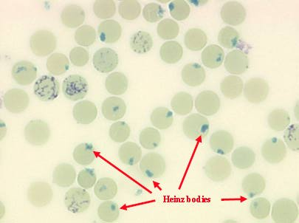
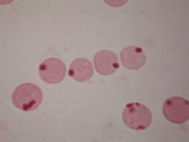
Σωμάτια Heinz+δικτυοκύτταρα

Slide 27
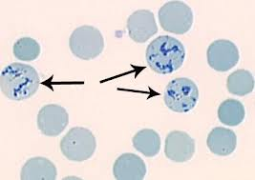
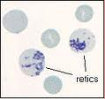
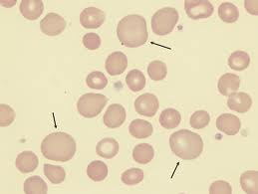
Δικτυοκύτταρα=νεαρά ερυθροκύτταρα

Slide 28
Αιμοσφαιρίνες Μ
Σπανιότατες αλλά ενδιαφέρουσες ασταθείς αιμοσφαιρίνες με τάση εύκολης οξείδωσης σε μεθαιμοσφαιρίνη
Οι αμινοξικές υποκαταστάσεις αφορούν αποκλειστικά στις ιστιδίνες που αντίκεινται προς τον σίδηρο της αίμης μέσα στον ομώνυμο θύλακο [α58/α63 (Ε7) και β87/β92 (F8)] και επιφέρουν οξείδωση των αντίστοιχων αλυσίδων προς μεθαιμοσφαιρίνη (15%-35%)
H μεθαιμοσφαιρίνη, δε μεταφέρει Ο₂, επιφέρει χαρακτηριστική κυάνωση και μικρή πολυκυτταραιμία, όχι όμως και άλλα συμπτώματα στους φορείς
O Fe είναι τρισθενής (Fe⁺⁺⁺)
Mελετώνται φασματοσκοπικώς και με ηλεκτροφόρηση σε άμυλο pH7.0

Slide 29
Αιμοσφαιρίνες με παθολογική δεσμευτική ικανότητα οξυγόνου
Ικανότητα δέσμευσης οξυγόνου αυξημένη (π.χ. Hb Crete → πολυκυτταραιμία)
Iκανότητα δέσμευσης οξυγόνου ελαττωμένη (π.χ. Hb Kansas→ κυάνωση)
Aλλαγές του μορίου με αυξημένη ή μειωμένη δεσμευτική ικανότητα Ο₂ δεν παράγουν ηλεκτροφορητική μεταβολή
Διάγνωση: Με μελέτες δέσμευσης του Ο₂ (P50)
Παρατηρήθηκαν μόνον ετερόζυγες μορφές της ανωμαλίας (ομοζυγωτία μάλλον ασύμβατη με την ζωή)

Slide 30
Θαλασσαιμίες (ΜΑ)
(ή Μεσογειακές Αναιμίες ή νόσος Cooley)
Αιμοσφαιρινοπάθειες λόγω μειωμένης ή πλήρους αδυναμίας σύνθεσης
α-αλύσεων ή β-αλύσεων σφαιρίνης
Οι συχνότερες αιμοσφαιρινοπάθειες

Slide 31
Θαλασσαιμία
Φυσιολογική Ηb : 4 πολυπεπτιδικές αλυσίδες, δύο α και δύο β συντεταγμένες σε ένα τετραμερές
Θαλασσαιμικά σύνδρομα: μειωμένη παραγωγή α είτε β σφαιρίνης
  α-θαλασσαιμία: μειωμένη παραγωγή α-σφαιρίνης
  β-θαλασσαιμία: μειωμένη παραγωγή β-σφαιρίνης
β-σφαιρίνη κωδικοποιείται από ένα μοναδικό γονίδιο στο χρωμόσωμα 11
α-σφαιρίνη από δύο πολύ στενά συνδεδεμένα γονίδια στο χρωμόσωμα 16
Επομένως λόγω του διπλασιασμού των χρωμοσωμάτων
  η β-σφαιρίνη κωδικοποιείται από δύο γονίδια
  η α-σφαιρίνη κωδικοποιείται από τέσσερα

Slide 32
Θαλασσαιμία

Slide 33
Θαλασσαιμίες παθοφυσιολογική διαταραχή
Αναστολή της σύνθεσης της –α ή της –β αλυσίδας λόγω γονιδιακής βλάβης
Αιμόλυση λόγω καθίζησης των αλύσεων που είναι σε περίσσεια (π.χ. στην β-θαλασσαιμία σε περίσσεια είναι οι α-αλυσίδες)
τα «κενά» ερυθροκύτταρα παραμορφώνονται, παίρνουν ανώμαλα σχήματα, είναι άδεια, μικρά κλπ
Μη αποδοτική αιμοποίηση
  Υπερπλασία με υπερλειτουργία του μυελού των οστών σκελετικές παραμορφώσεις
  Δραστηριοποίηση σπληνός με «υπερσπληνισμό» και ανάληψη ρόλου μη αποδοτικής αιμοποίησης

Slide 34
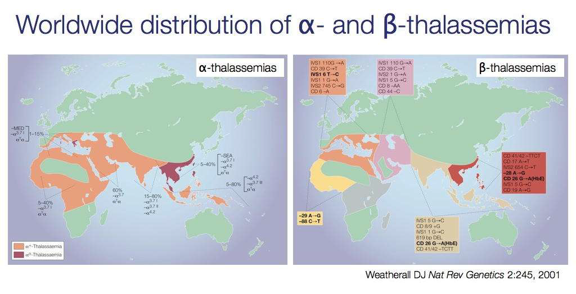
Γεωγραφική κατανομή των a- και β-θαλασσαιμιών

Slide 35
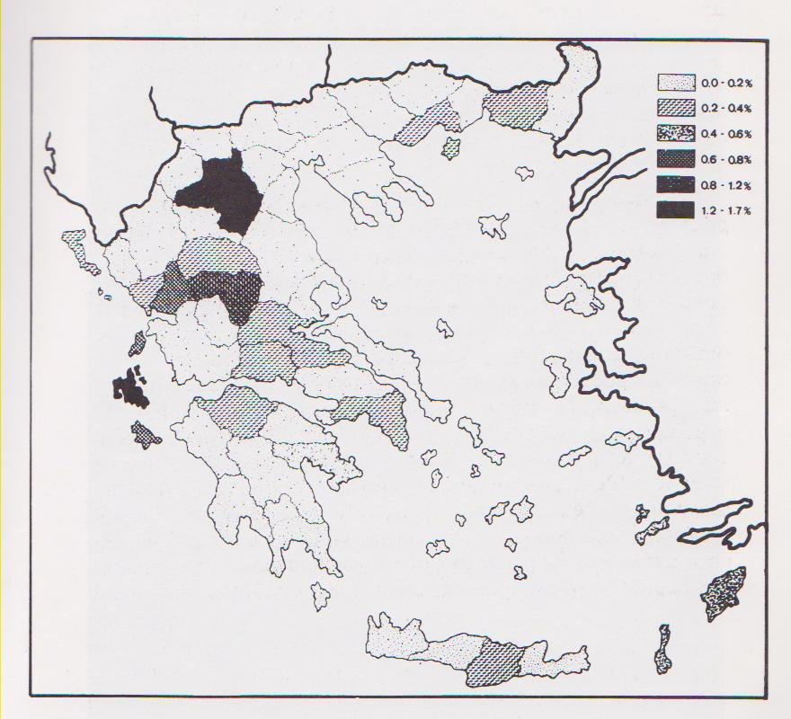
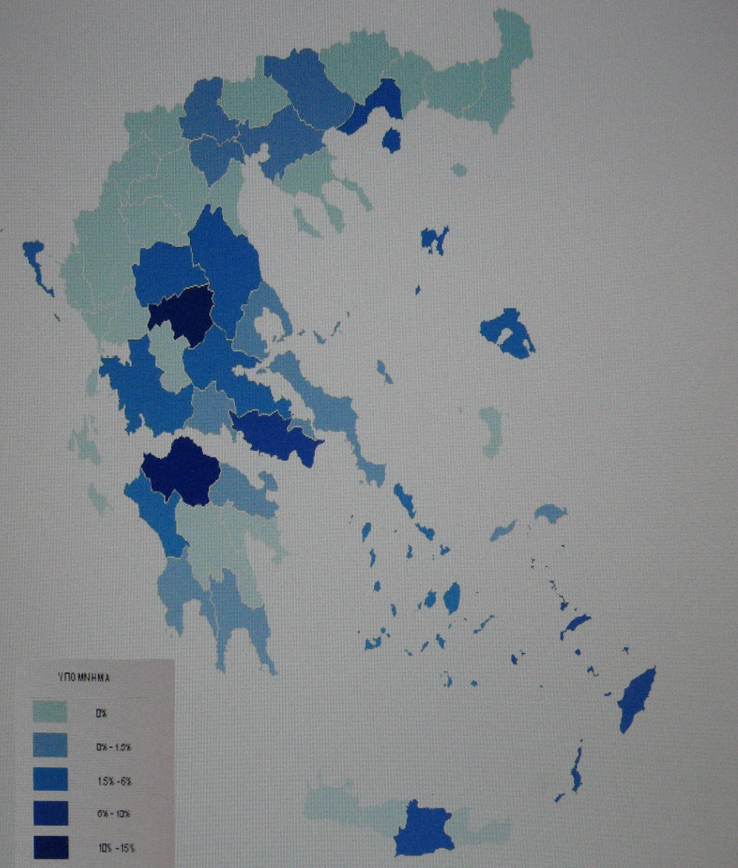
1987 2003

Slide 36
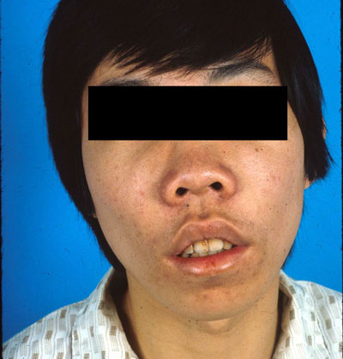
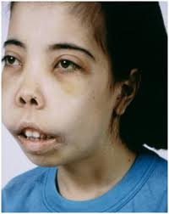
Θαλασσαιμικό προσωπείο

Slide 37
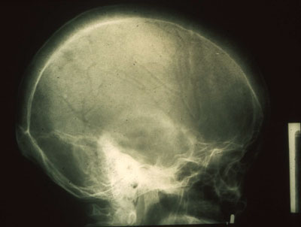

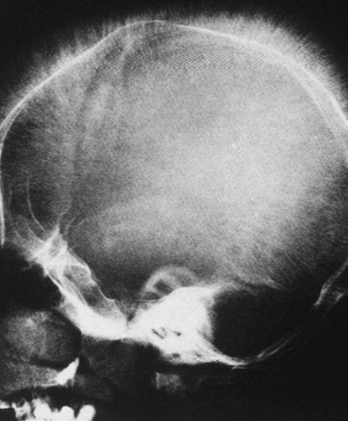
ακτινογραφία κρανίου θαλασσαιμίας

Slide 38
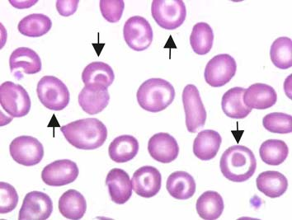
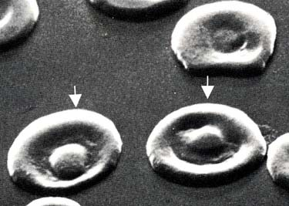
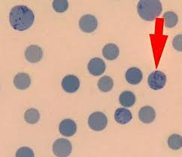
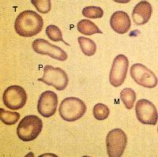
Μορφολογικές αλλοιώσεις θαλασσαιμίας
στοχοκύτταρα
Βασεόφιλη στίξη
Στοχοκύτταρα
Υποχρωμία
δακρυοκύτταρα

Slide 39
Α-θαλασσαιμία
Μειωμένη παραγωγή της α-αλυσίδας της αιμοσφαιρίνης
Εμπλέκονται 2 γονίδια το HBA1 και το HBA2
ελαττωμένη παραγωγή α-αλυσίδων (α⁰ όπου δεν παράγονται καθόλου α αλυσίδες και α+ όπου η παραγωγή είναι μειωμένη)
περίσσεια β-αλυσίδων στους ενήλικες και γ-αλυσίδων στα νεογέννητα
4 είδη α-θαλασσαιμιών
Ετερόζυγη α-Μεσογειακή αναιμία 2 ( μετάλλαξη στο 1 από τα α-γονίδια),
Ετερόζυγη α-Μεσογειακή αναιμία 1(μετάλλαξη σε 2 α-γονίδια),
Αιμοσφαιρινοπάθεια Η (μετάλλαξη στα 3 από τα 4 α-γονίδια) και
Εμβρυϊκός ύδρωπας (μετάλλαξη και στα 4 α-γονίδια), θανατηφόρος

Slide 40
Θαλασσαιμία

Slide 41
ΑΙΜΟΣΦΑΙΡΙΝΟΠΑΘΕΙΑ Η
Απώλεια 3 γονιδίων (--/-α)
Εκφράζεται σαν ενδιάμεση μεσογειακή αναιμία με μέτρια ή έντονη αναιμία, (Hb 7-9), θαλασσαιμικές μορφολογικές αλλοιώσεις και ανεύρεση ερυθροκυτταρικών εγκλείστων
Ηλεκτροφόρηση : HbH-τετραμερές της β αλυσίδας β4 λόγω περίσσειας 5-30% και μεγάλη ελάττωση της HbA2. Το υπόλοιπο είναι HbA
Αιμολυτική διαταραχή
Σπληνομεγαλία
Σπάνια μυελική υπερπλασία, υπερπλασία γνάθου, παθολογικά κατάγματα

Slide 42
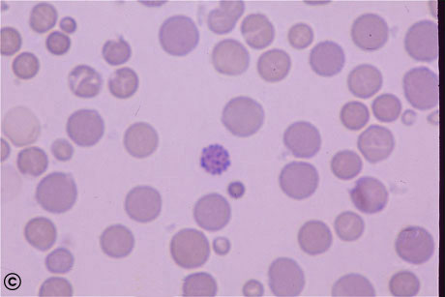
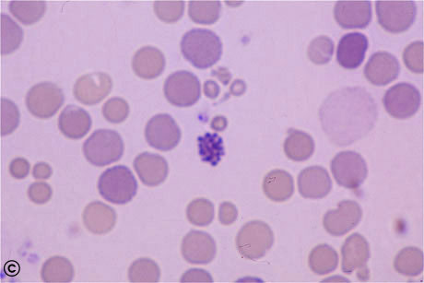
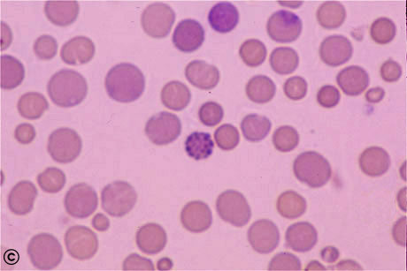
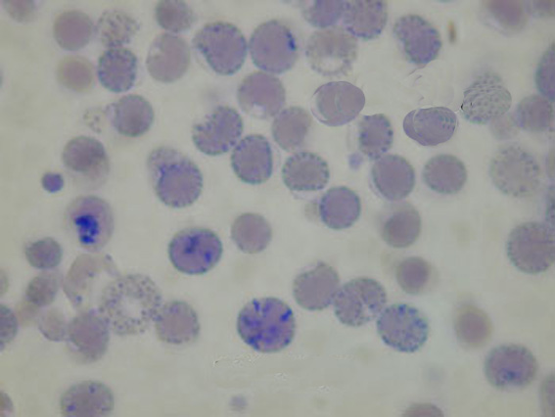
έγκλειστα «Η» α-θαλασσαιμίας

Slide 43
Δρεπανοκυτταρική Νόσος

Slide 44
Τι είναι δρεπανοκυτταρική αιμοσφαιρίνη?
Τροποποιημένη αιμοσφαιρίνη Α
Στην θέση 6 της β αλυσίδας
Αντικατάσταση του γλουταμινικού οξέως, από βαλίνη
Σημειακή μετάλλαξη του κωδικοποιού γονιδίου της β αλυσίδα της Hb
Αντικατάσταση αδενίνης (Α) με θυμίνη (Τ) στο κωδικώνιο 6 GAG→GTG)
1957 Vernon Ingram

Slide 45
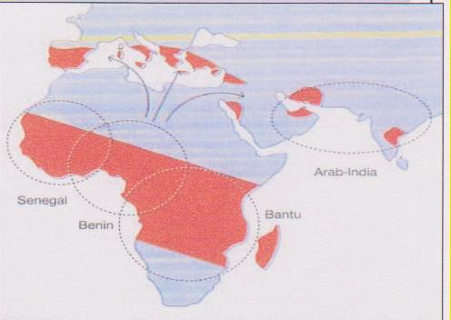
Γεωγραφική κατανομή
Δρεπανοκυτταρικής νόσου

Slide 46
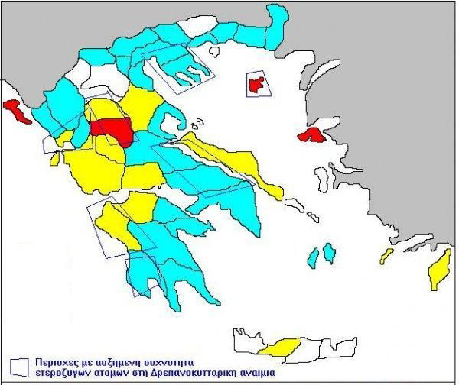
Γεωγραφική κατανομή
Δρεπανοκυτταρικής νόσου
1-1,5% του γενικού πληθυσμού στην Ελλάδα είναι φορείς

Slide 47

Παθοφυσιολογικός μηχανισμός δημιουργίας πολυμερών
από-οξυγωνωμένης HbS
απο-οξυγόνωση HbS
μεταβολή της στερεοδομής με μετατροπή τμήματος της εξωτερικής επιφάνειας της HbS σε εσωτερική
σχηματισμός ενός κυκλικού υδρόφοβου δεσμού βαλίνης – βαλίνης μεταξύ των θέσεων 1 και 6 των αμινοξέων της β-αλύσου
αλληλεπίδραση με άλλα μόρια HbS→ συνάθροιση με δημιουργία μεγάλων πολυμερών εντός των αγγείων
διαστρέβλωση και μείωση της ευκαμπτότητας των ερυθρών αιμοσφαιρίων

Slide 48
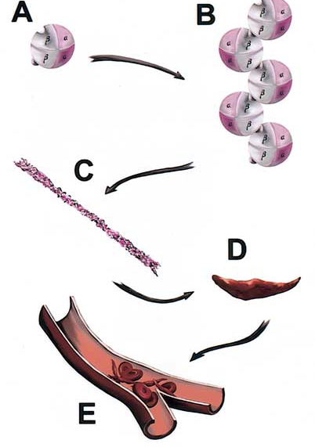
Παθοφυσιολογία ΔΚΑ
A. Μόριο αιμοσφαιρίνης αποτελούμενο από δύο
αλύσους α και δύο παθολογικές αλύσους β
B. Τα μόρια αιμοσφαιρίνης σχηματίζουν δεσμούς
μεταξύ των β αλύσεων και δημιουργούν αλυσίδες
C. Mε την προσθήκη επιπλέον μορίων
δημιουργούνται μακρά πολυμερή
D. Tα άκαμπτα πολυμερή παραμορφώνουν
το ερυθροκύτταρο σε μια επιμήκη,
δρεπανοειδή μορφή
E. Πρόκληση απόφραξης αγγείων από τα
δρεπανοκύτταρα

Slide 49
«Κλινική έκφραση» των δρεπανοκυτταρικών συνδρόμων
Συνίσταται σε κλινικές εκδηλώσεις
«αιμοσφαιρινοπάθειας»
και
«αγγειοπάθειας»
Αγγειοαποφρακτική νόσο

Slide 50
Αντιδράσεις αλληλοεπιδράσεων μεταξύ δρεπανοκυττάρων και ενδοθηλίου

Slide 51
τελικό αποτέλεσμα
η ειδική «αγγειοαποφρακτική παθολογία» της δρεπανοκυτταρικής νόσου
(θρομβωτική - εμβολική - “μεικτή”)
AΠΟΤΕΛΕΣΜΑ → →«ΑΓΓΕΙΟΑΠΟΦΡΑΚΤΙΚΗ ΚΡΙΣΗ»
(συνήθως επώδυνη)

Slide 52
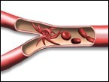
Υπόστρωμα αγγειοαποφρακτικής κρίσης
Η ενδαγγειακή στάση-θρόμβωση δρεπανοκυττάρων

Slide 53
Αγγειοαποφρακτικές εκδηλώσεις που οδηγούν
σε σημαντικές παθολογικές εκδηλώσεις
στεφανιαία Έμφραγμα μυοκαρδίου
πνευμονικά Πνευμονική εμβολή- Οξύ θωρακικό σύνδρομο
εγκεφαλικά Αγγειακό εγκεφαλικό επεισόδιο
(σιωπηλά εγκεφαλικά έμφρακτα)
σηραγγώδη σώματα πέους Πριαπισμός
Το δρεπανοκυτταρικό παιδί κινδυνεύει να πάθει ΑΕΕ όσο και ο «ηλικιωμένος» !!

Slide 54
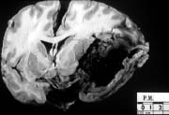
βιολογικές συνέπειες εμφράκτων εγκεφάλου: κάποτε σημαντικές
Εγκέφαλος ασθενούς 21 ετών με SSD: Μεγάλη ενδοκοιλιακή αιμορραγία

Slide 55
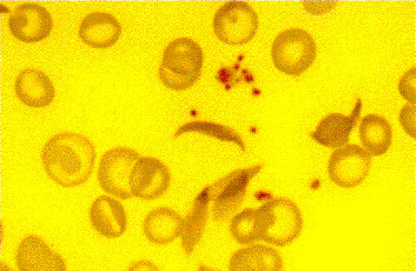
Μικροδρεπανοκυτταρική αναιμία
Διπλή ετερόζυγη κατάσταση γονιδίου δρεπανοκυτταρικής+θαλασσαιμίας

Slide 56
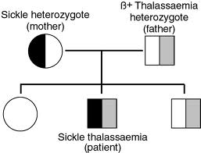
Μικροδρεπανοκυτταρική αναιμία διπλή ετερόζυγη κατάσταση γονιδίου δρεπανοκυτταρικής+θαλασσαιμίας

Slide 57
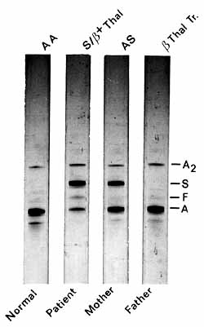
Μικροδρεπανοκυτταρική αναιμία διπλή ετερόζυγωτία συνδυασμός δρεπανοκυτταρικής νόσου+θαλασσαιμίας
σπληνομεγαλία διατηρούμενη
υποχρωμία ερυθροκυττάρων
θαλασσαιμική μορφολογία ερυθρών
Ηλεκτροφόρηση Hb: S+F+A είτε S+A+F
με αυξημένη A2
Notes:
57

Slide 58
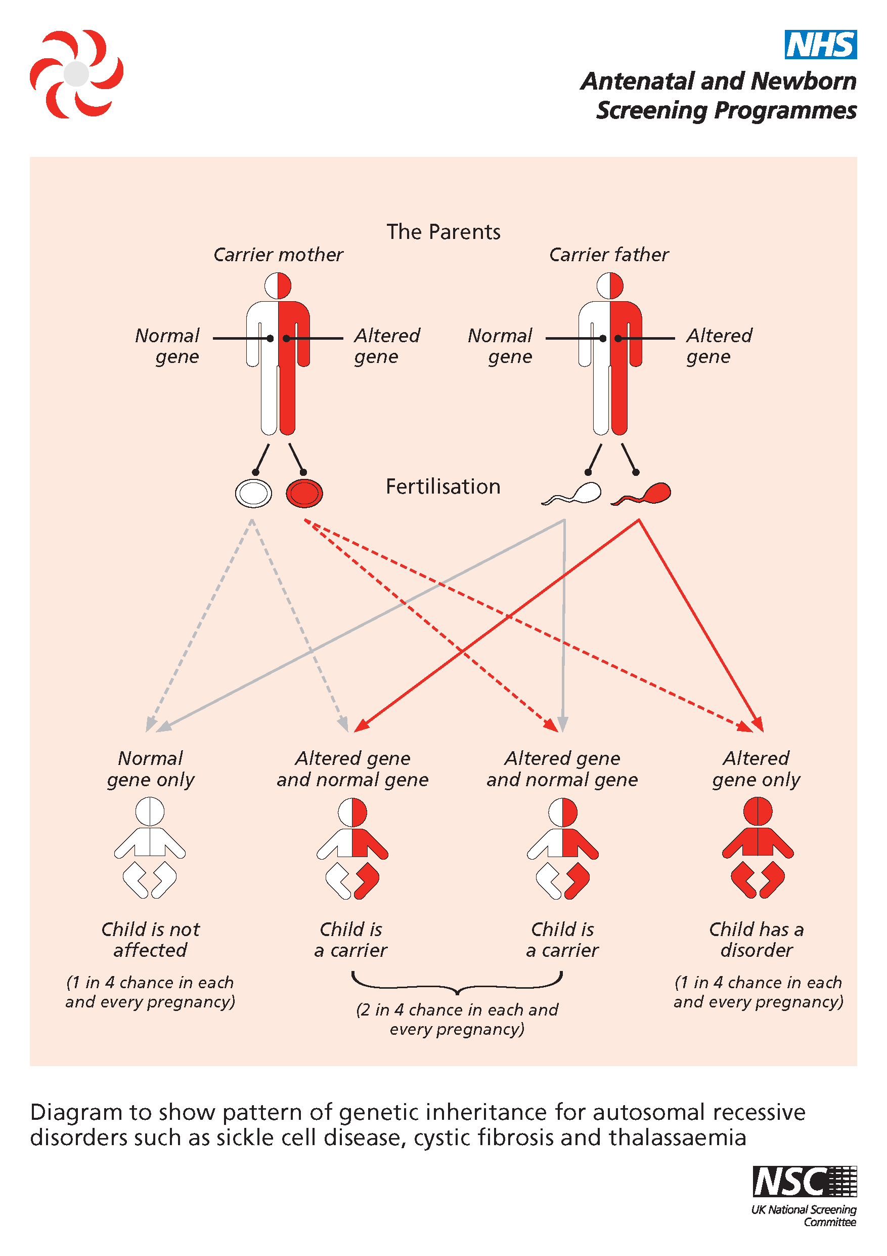
Έλεγχος αιμοσφαιρινοπαθειών
ανίχνευση ετεροζυγωτών και συμβουλευτική προγεννητική
προγεννητική διάγνωση:
  με βιοσυνθετική μελέτη του εμβρυϊκού αίματος
  με μελέτη DNA εμβρυϊκού αίματος
  με μελέτη DNA από εμβρυϊκές λάχνες
  με «προεμφυτευματική» διάγνωση (επί IVF)

Slide 59
Πλήρη επιτυχία προγεννητικού ελέγχου
Δεν γεννιούνται νέοι ομοζυγώτες-πάσχοντες
(εξαίρεση άτομα ομάδων εκτός ελέγχου: νομάδες Ρωμά, αδήλωτοι μετανάστες κλπ)
Πιθανό ΠΡΟΒΛΗΜΑ στο εγγύς μέλλον

Slide 60
Συμβατική θεραπεία αιμοσφαιρινοπαθειών
Μεταγγίσεις
Ερυθροποιητίνη;
Σπληνεκτομή
Φυλλικό οξύ
Αποσιδήρωση
Υποστήριξη οργάνων που προσβάλλονται
  Λόγω μη αποδοτικής αιμοποίησης που οδηγεί σε ιστική υποξία
  Λόγω αυξημένων μεταγγίσεων που οδηγούν σε αυξημένο φορτίο Fe ή και σε ιογενείς λοιμώξεις (π.χ. ηπατίτιδες- σιδήρωση)

Slide 61
θεραπευτική
Δρεπανοκυτταρικής νόσου
Ενυδάτωση
Αλκαλοποίηση
Μεταγγίσεις
Αντιμετώπιση λοιμώξεων
Οξυγονο-θεραπεία/υπερβαρικό οξυγόνο
Αναλγησία
Υδροξυουρία

Slide 62
«Νέες» θεραπευτικές προσεγγίσεις
Μεταγγίσεις με “νεοκύτταρα” (πλέον εγκαταλείπεται)
Μεταμόσχευση μυελού
Ενεργοποίηση της σύνθεσης αιμοσφαιρίνης F με φάρμακα
    Υδροξυουρία
    5-αζακυτιδινη
Γονιδιακή θεραπεία (Μελλοντική ελπίδα σε πειραματικό επίπεδο)

Slide 63
